Slide 1
MINISTERUL CULTURII ȘI IDENTITĂȚII NAȚIONALE DIRECȚIA JUDEȚEANĂ PENTRU CULTURĂ SATU MARE
IMINENȚA PROTEJĂRII
CELOR MAI VALOROASE IMOBILE
PRIN INCLUDEREA LOR PE
LISTA MONUMENTELOR ISTORICE

Slide 2
EDIFICII PENTRU CARE URMEAZĂ DECLANȘAREA PROCEDURII DE CLASARE

Slide 3
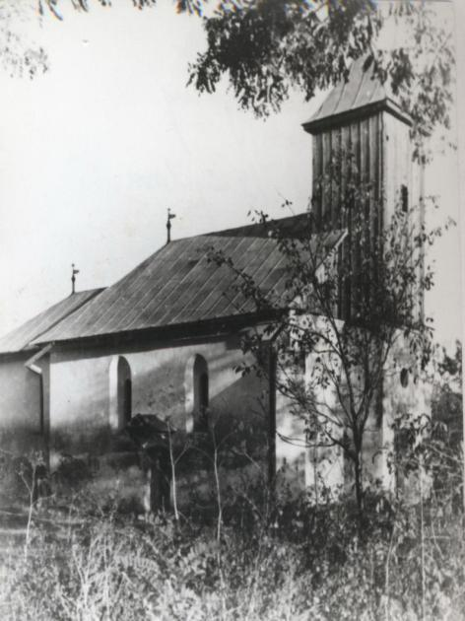
Țeghea – Biserica reformată

Slide 4
Țeghea – Biserica reformată

Slide 5
Țeghea – Biserica reformată

Slide 6
Țeghea – Biserica reformată

Slide 7
Țeghea – Biserica reformată

Slide 8
Țeghea – Biserica reformată

Slide 9
Țeghea – Biserica reformată

Slide 10
Berea – Biserica reformată

Slide 11
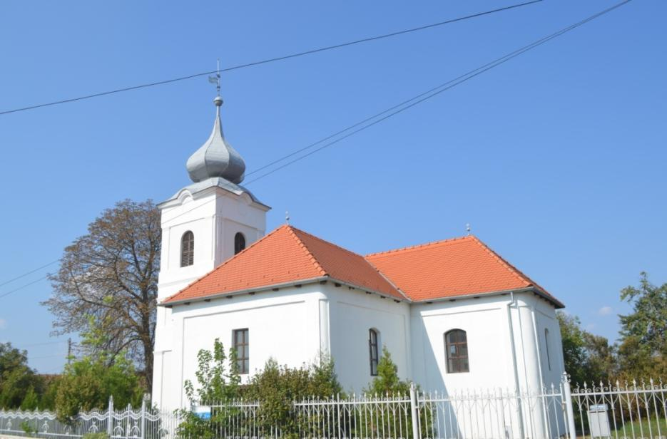
Berea – Biserica reformată

Slide 12
Berea – Biserica reformată

Slide 13
Berea – Biserica reformată

Slide 14
Berea – Biserica reformată

Slide 15
Berea – Biserica reformată

Slide 16
Berea – Biserica reformată

Slide 17
Berea – Biserica reformată

Slide 18
Berea – Biserica reformată

Slide 19
Vetiș - Biserica „Sfinții Arhangheli Mihail și Gavriil”

Slide 20
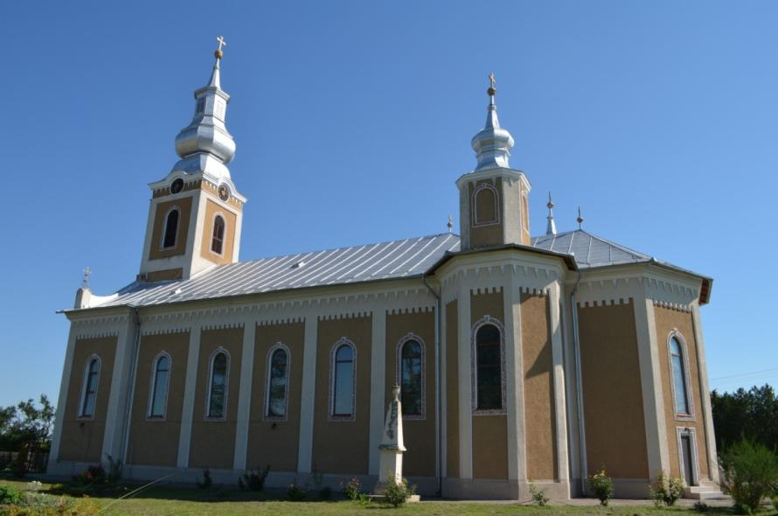
Vetiș - Biserica „Sfinții Arhangheli Mihail și Gavriil”

Slide 21
Vetiș - Biserica „Sfinții Arhangheli Mihail și Gavriil”

Slide 22
Vetiș - Biserica „Sfinții Arhangheli Mihail și Gavriil”

Slide 23
Vetiș - Biserica „Sfinții Arhangheli Mihail și Gavriil”

Slide 24
Vetiș - Biserica „Sfinții Arhangheli Mihail și Gavriil”

Slide 25
Vetiș - Biserica „Sfinții Arhangheli Mihail și Gavriil”

Slide 26
Vetiș - Biserica „Sfinții Arhangheli Mihail și Gavriil”

Slide 27
Vetiș - Biserica „Sfinții Arhangheli Mihail și Gavriil”

Slide 28
Satu Mare - „Casa Meșteșugarilor” și „Casa cu atlanți”

Slide 29
Satu Mare - „Casa Meșteșugarilor” și „Casa cu atlanți”

Slide 30
Satu Mare - „Casa Meșteșugarilor” și „Casa cu atlanți”

Slide 31
Satu Mare - „Casa Meșteșugarilor” și „Casa cu atlanți”

Slide 32
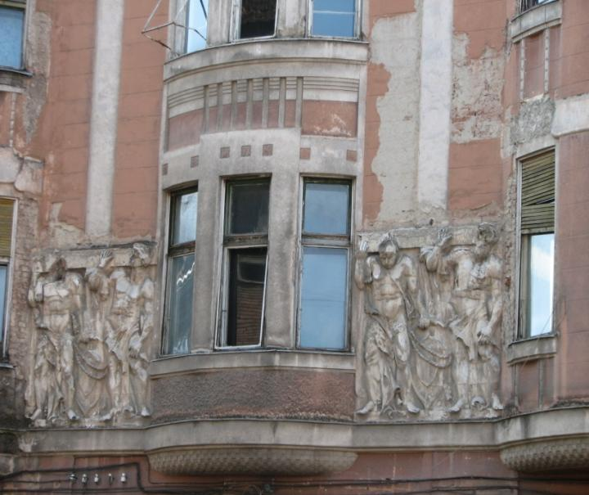
Satu Mare - „Casa Meșteșugarilor” și „Casa cu atlanți”

Slide 33
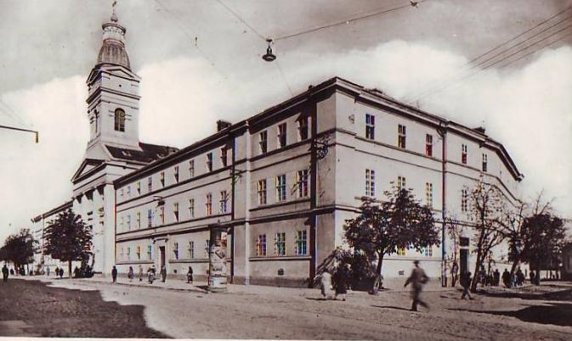
Satu Mare - Biserica „Sfânta Maria Imaculata” și Mănăstirea Călugărițelor Congregației „Fiicele Carității Sfântului Vincențiu de Paul”

